Slide 1

진짜
음악 추천 알고리즘에 탑승하기
- Spotify popularity prediction-
4조 박장호

Slide 2
CONTENTS
1
2
3
4
Intro
Data set
ML
Outro
Data source
Data Engineering
Conclusion
Environment
Modeling
Feedback
EDA
Evaluation

Slide 3
1.
Intro

Slide 4
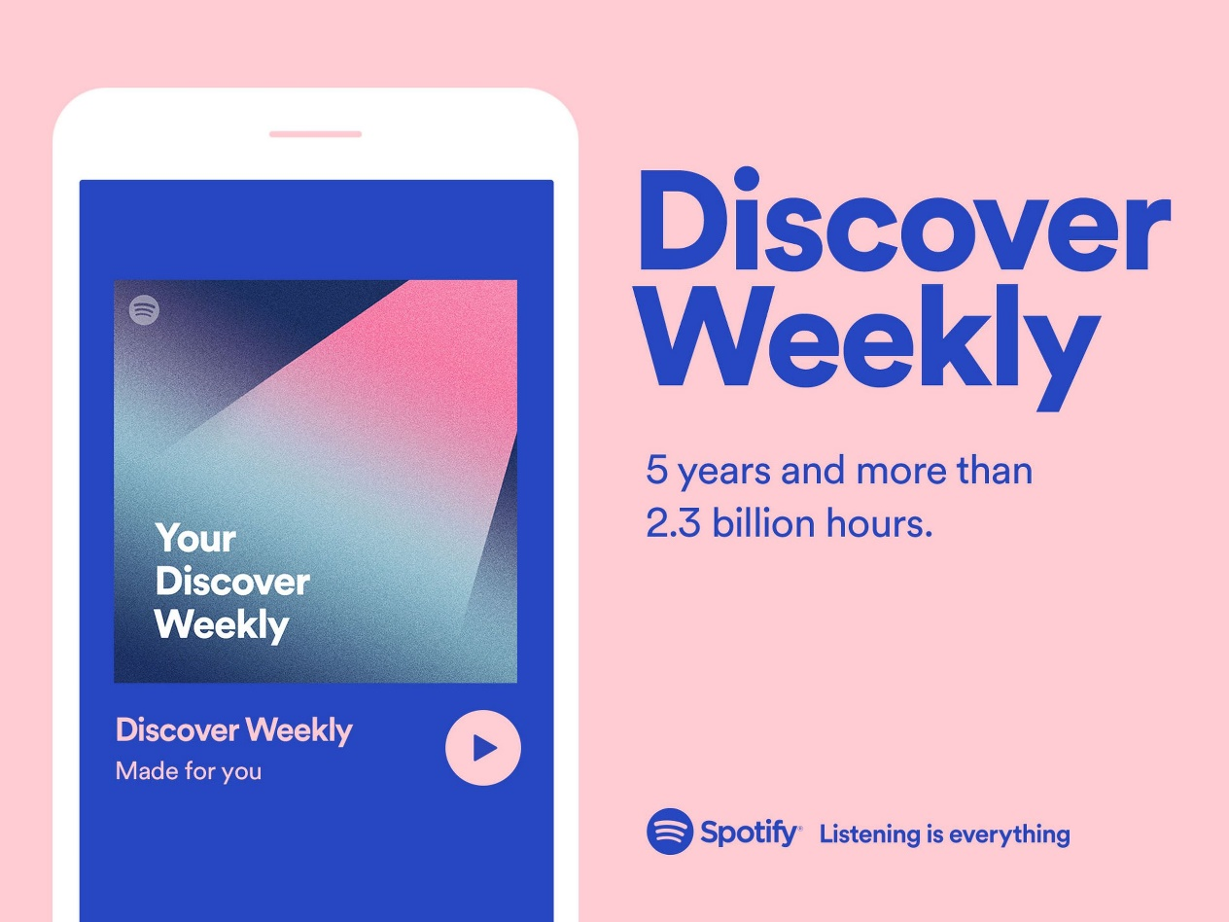
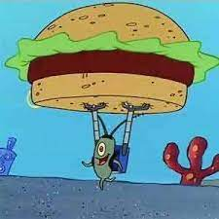
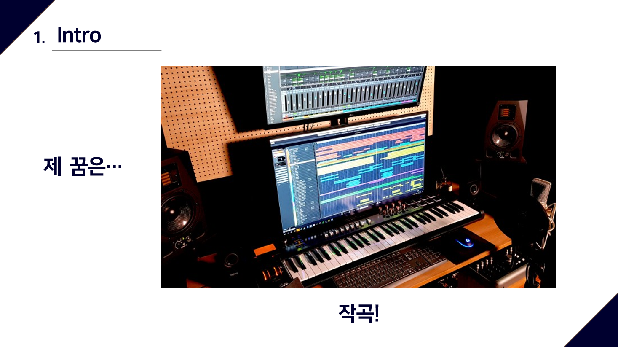
1.
Intro
지난 시간엔…

Slide 5
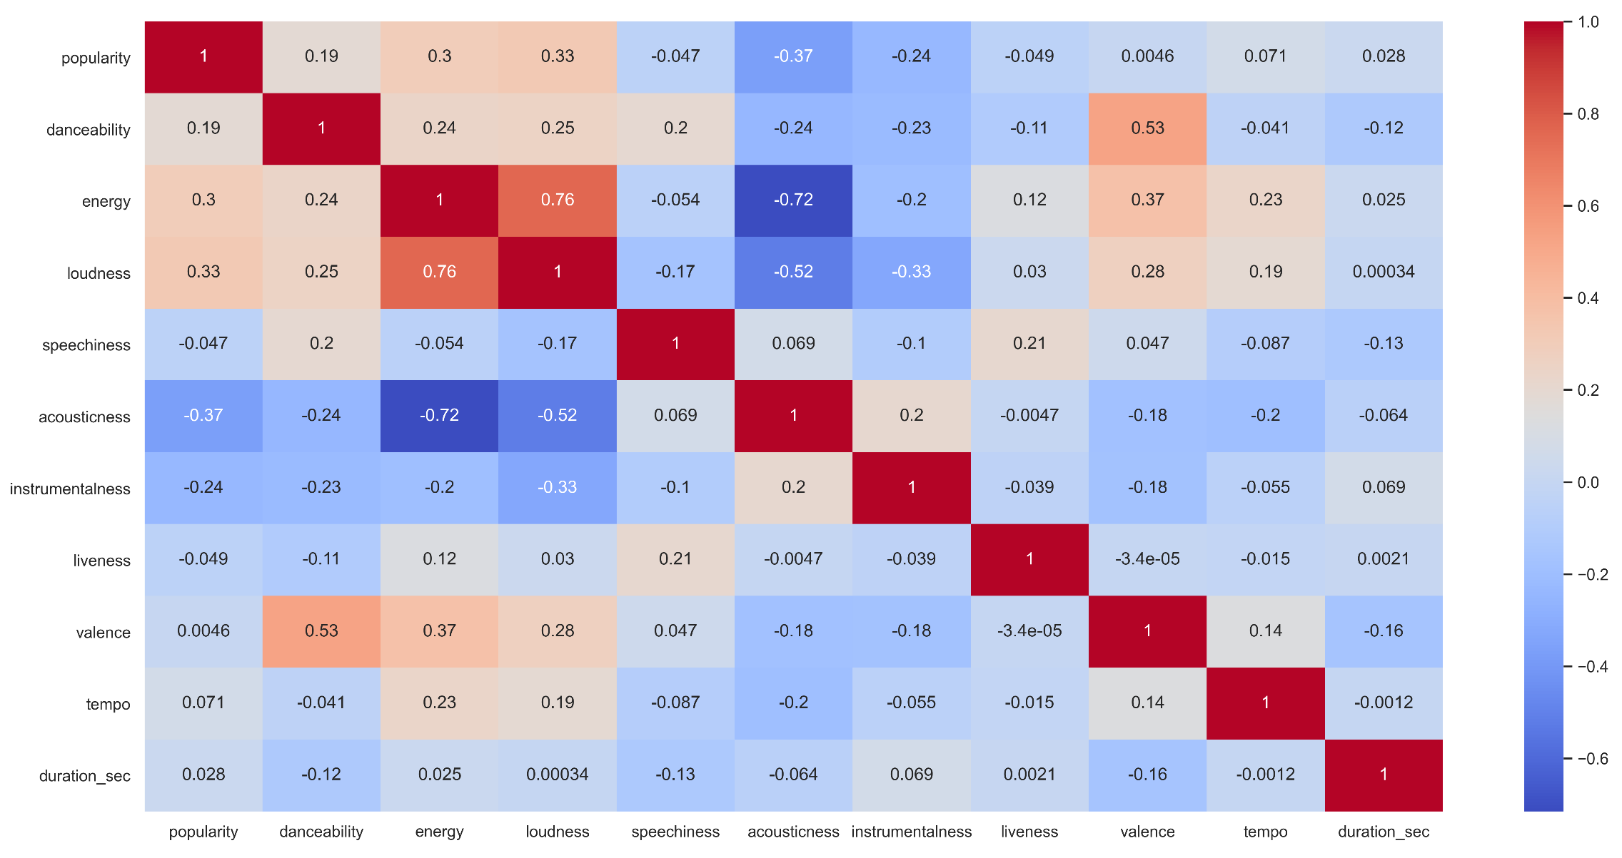
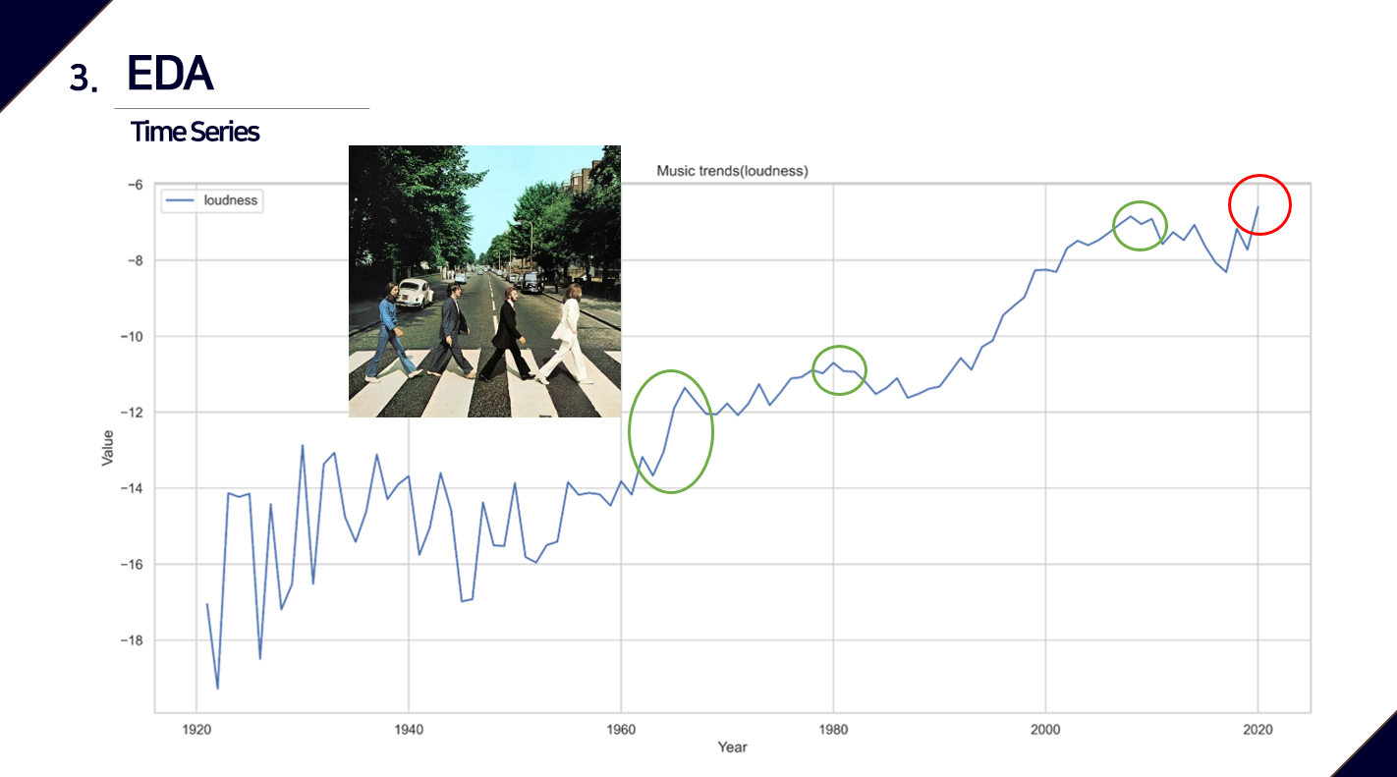
1.
Intro
지난 시간엔…

Slide 6
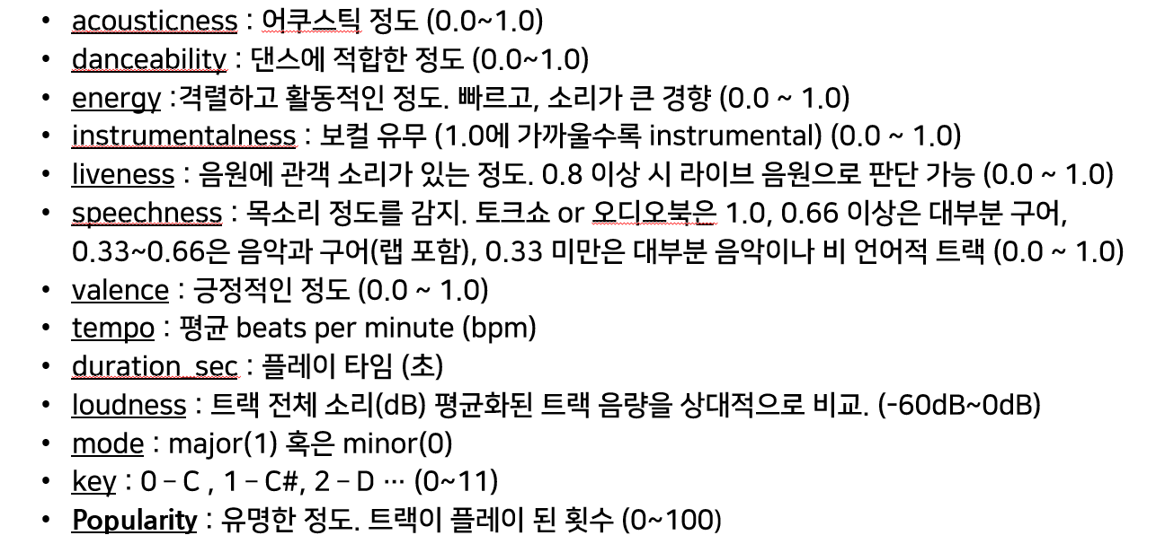
1.
Intro
이 중에 있고 있었던 중요한 변인 중 하나…

Slide 7
1.
Intro
Regression
음악의 특징들을 통해
…
각 곡들의
Popularity
예측!!

Slide 8
2.
Dataset

Slide 9
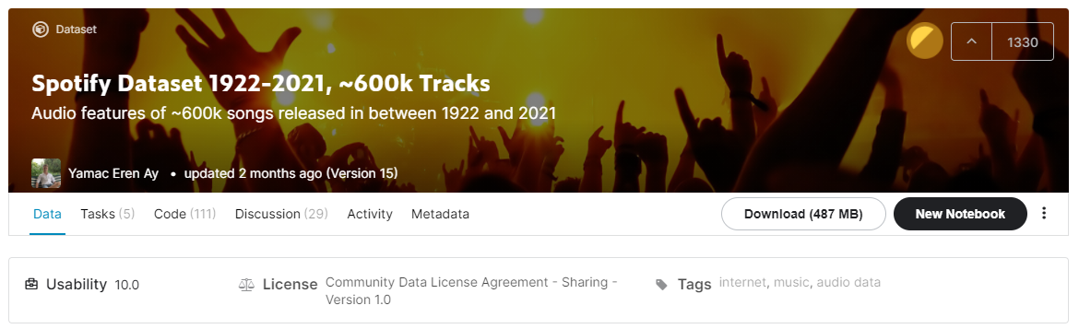
2.
Data set
Data source
Spotify Dataset 1922-2021, ~600k Tracks (Kaggle)
-Audio features of ~600k songs released in between 1922 and 2021
Spotify Web API, Spotipy (Python module for Spotify Web Server)

Slide 10
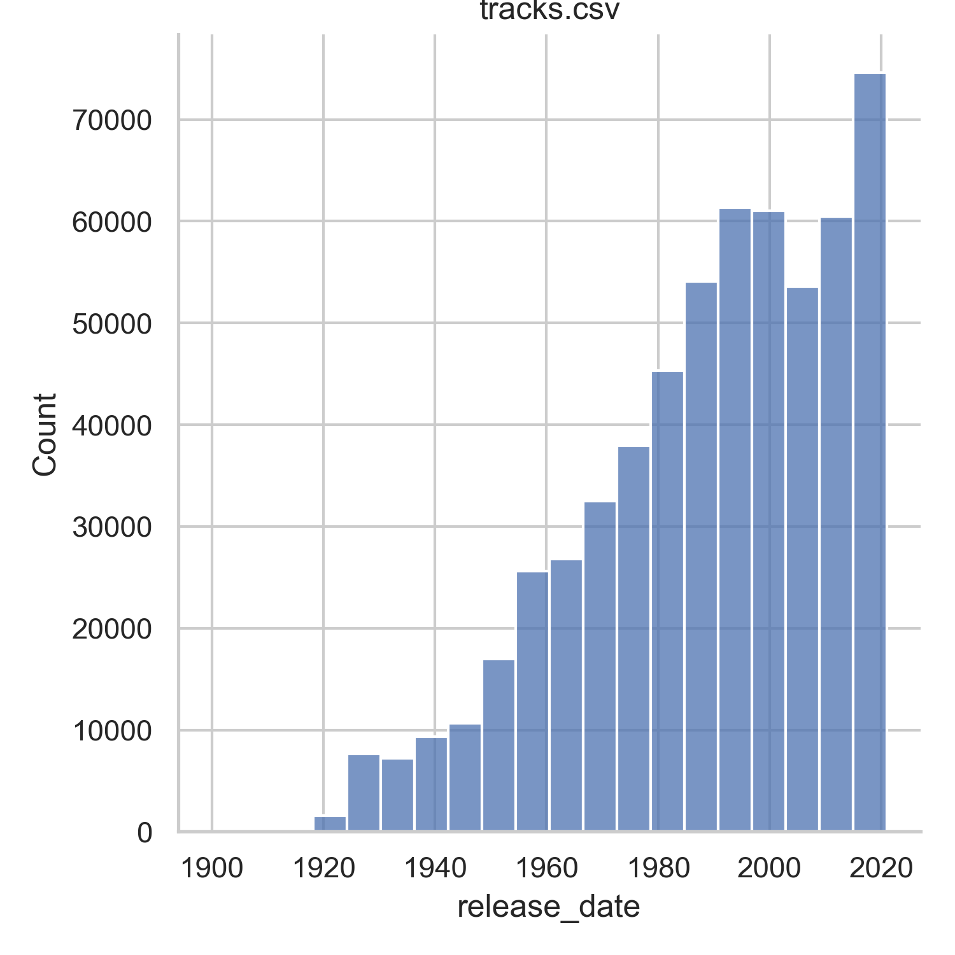
2.
Dataset
Data feature
track.csv
Rows : 586,672
Columns : 20
Due : 1922~2021.04

Slide 11
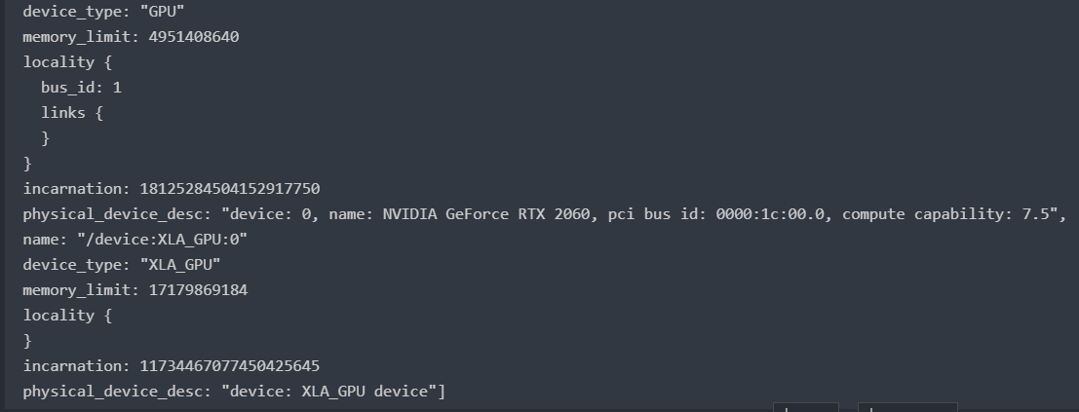
2.
Dataset
Data Modeling Environment
Jupyter Notebook (Visual Studio Code)
Python 3.8.8
Pandas
Numpy
Matplotlib
Seaborn
Tensorflow 2.3.0
Keras
Local GPU 활용!!

Slide 12
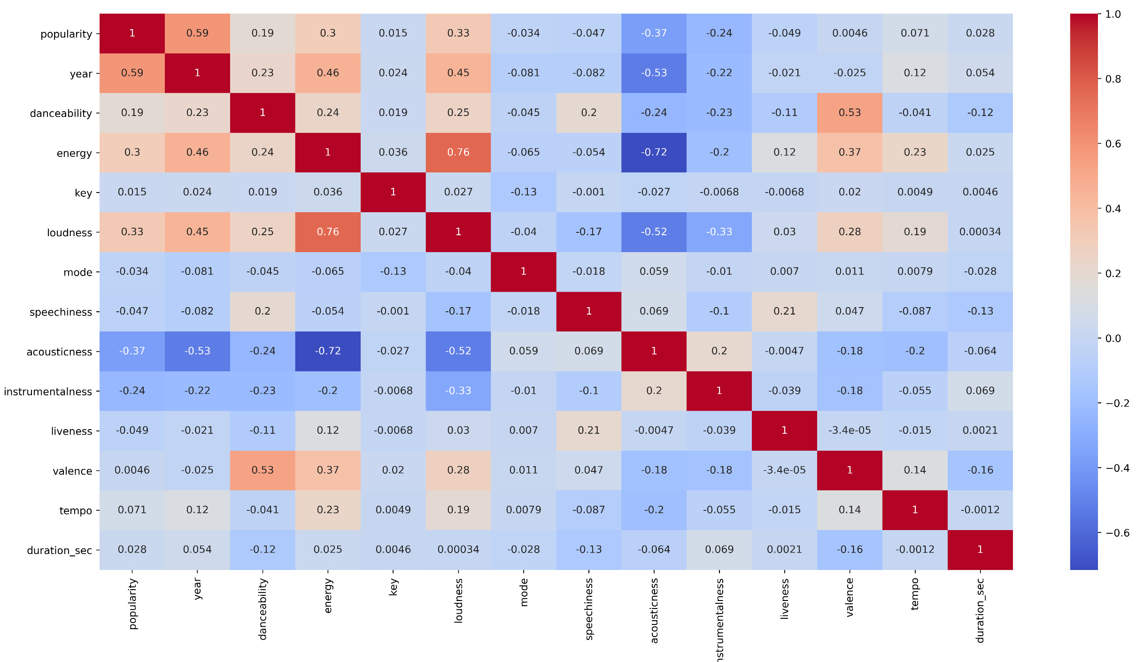
2.
Dataset
EDA

Slide 13
3.
ML

Slide 14
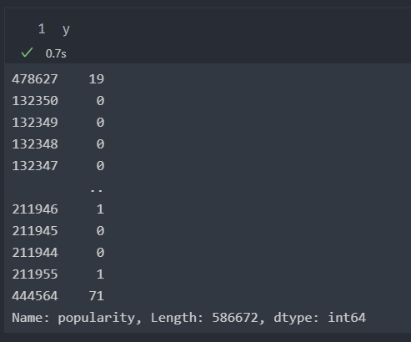
3.
ML
종속 변수 : Popularity
Data engineering

Slide 15
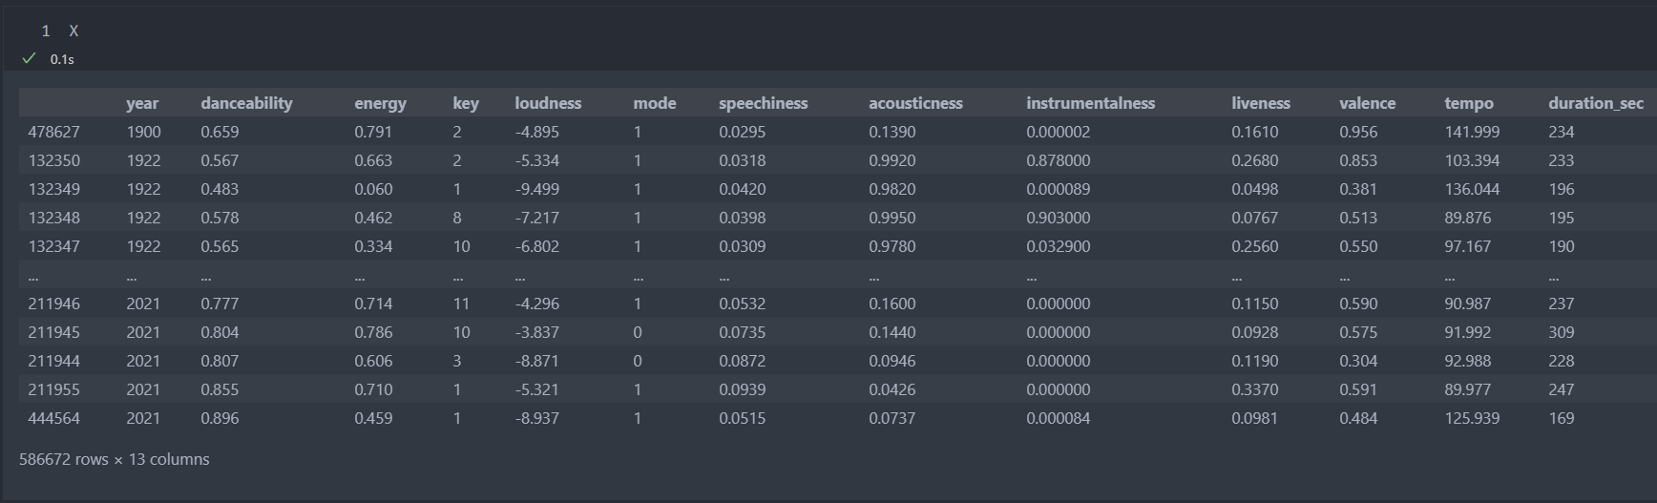
3.
ML
독립 변수 : features of songs
Data engineering
정규화 필요!!

Slide 16
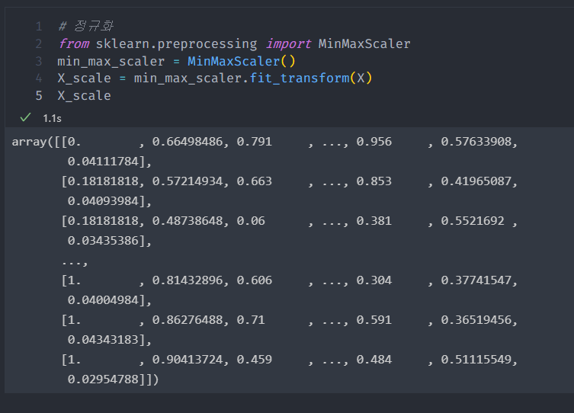
3.
ML
MinMaxScaler()
Data engineering

Slide 17
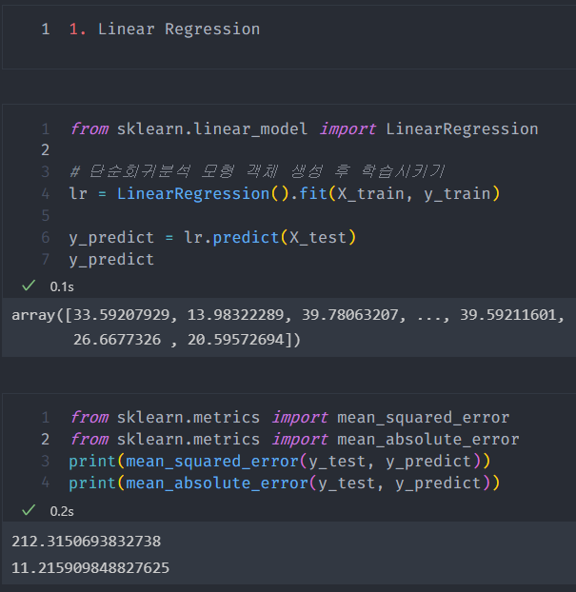
3.
ML
1. Linear Regression
Modeling

Slide 18
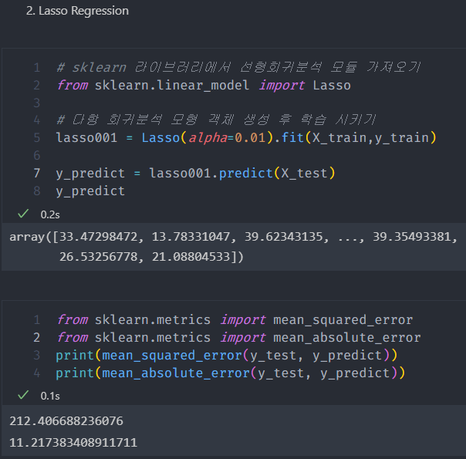
3.
ML
2. Lasso Regression
Modeling

Slide 19
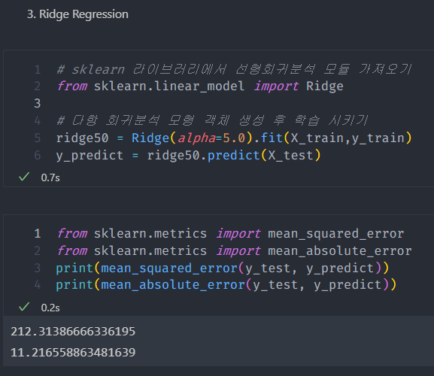
3.
ML
3. Ridge Regression
Modeling

Slide 20
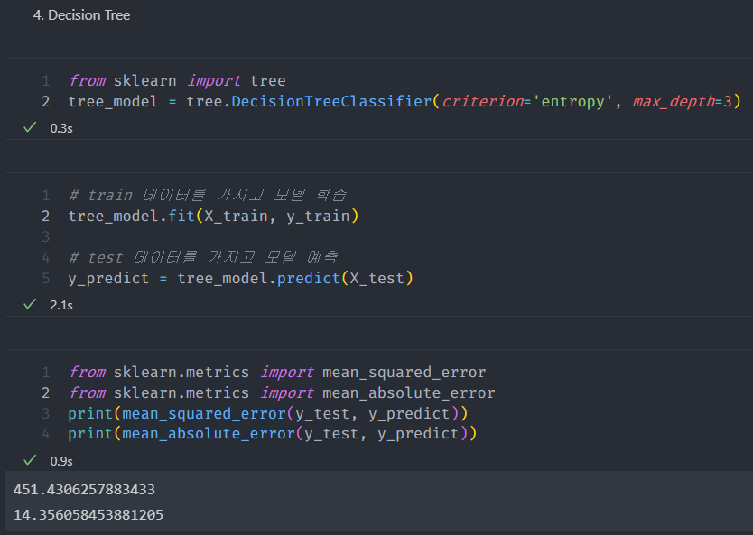
3.
ML
4. Decision Tree
Modeling

Slide 21
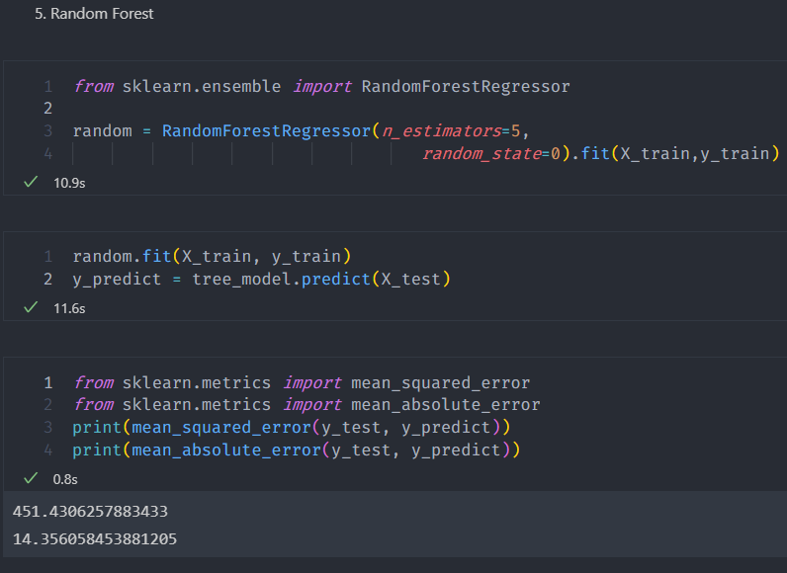
3.
ML
5. Random Forest
Modeling

Slide 22
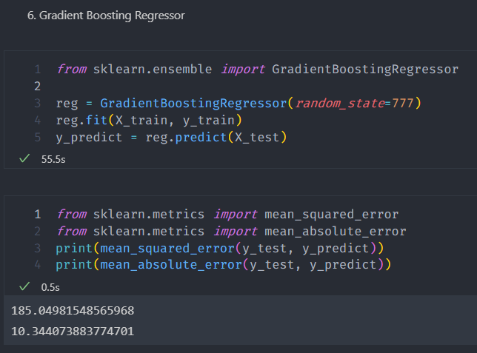
3.
ML
6. Gradient Boosting
Modeling

Slide 23
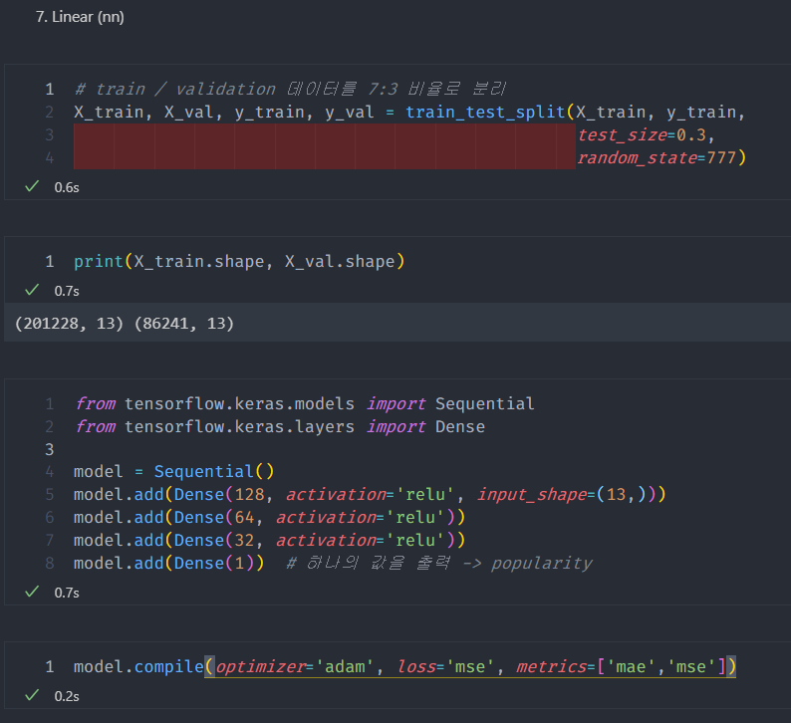
3.
ML
7. Neural Network
Modeling

Slide 24
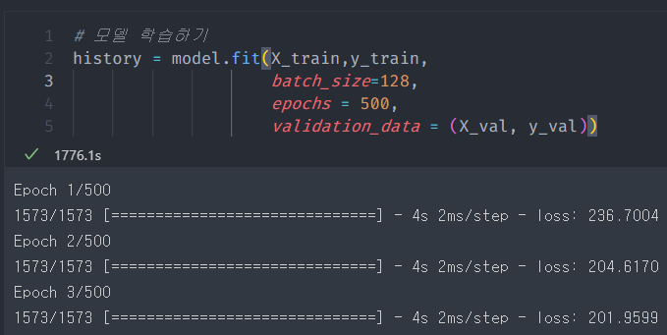
3.
ML
7. Neural Network
Modeling

Slide 25
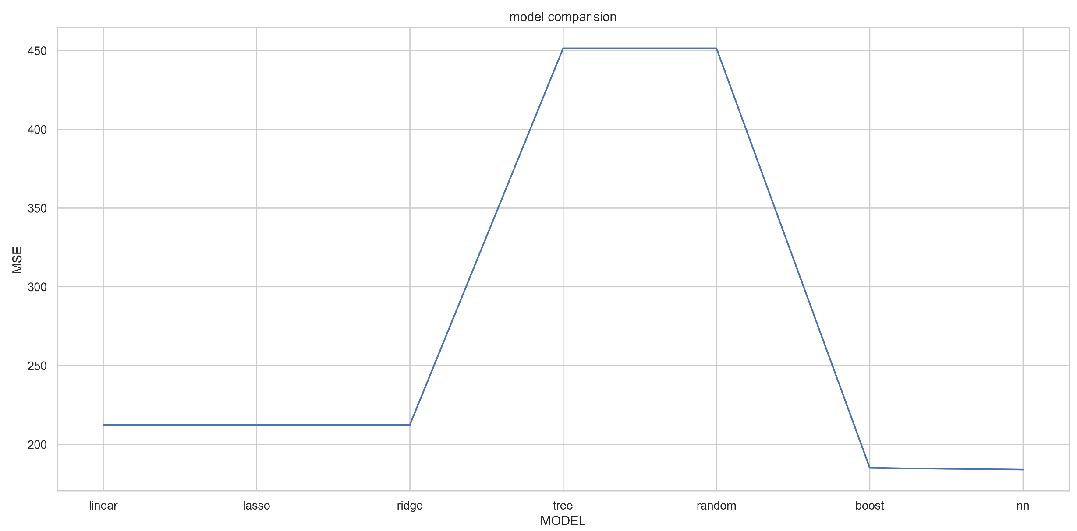
3.
ML
Evaluation

Slide 26
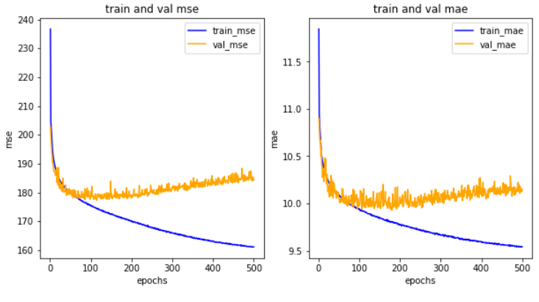
3.
ML
7. Neural Network
Evaluation

Slide 27
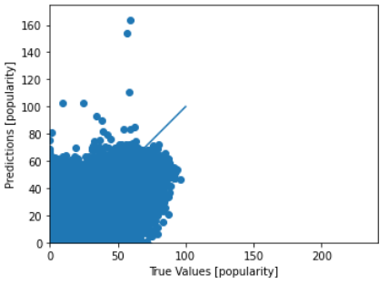
3.
ML
7. Neural Network
Evaluation
MSE : 183.96

Slide 28
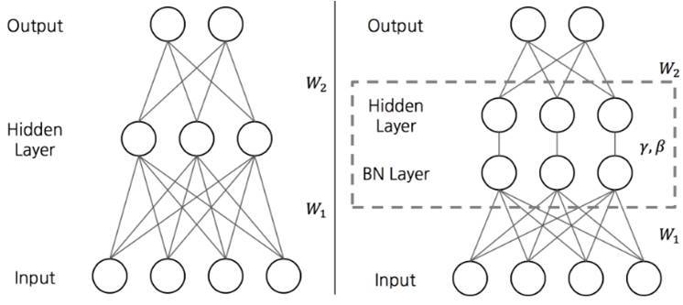
3.
ML
Avoid Overffiting…
Evaluation
Batch normalization

Slide 29
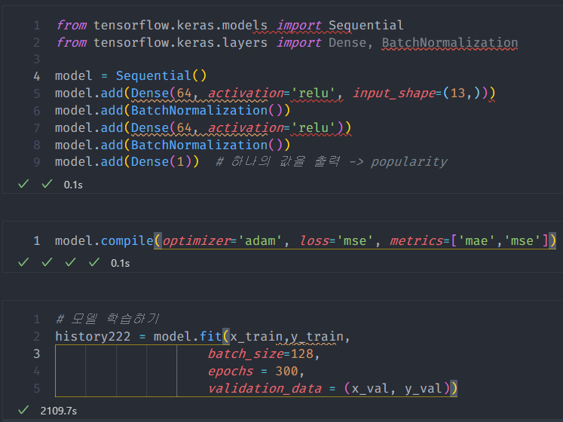
7. Neural Network
(Batch normalization)
3.
ML
Evaluation

Slide 30
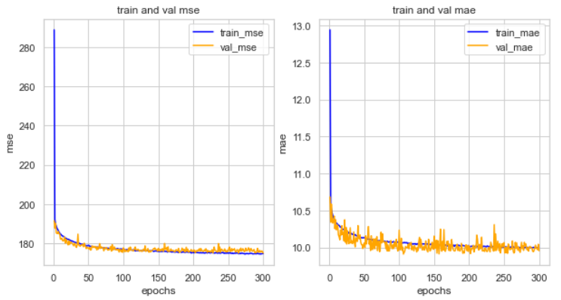
7. Neural Network
(Batch normalization)
3.
ML
Evaluation

Slide 31
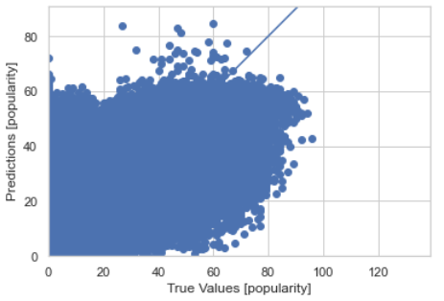
7. Neural Network
(Batch normalization)
3.
ML
Evaluation
MSE : 175.61

Slide 32
3.
Outro
Conclusion & Feedback
API로 주어진 feature들 이외의 요소들 또한 스포티파이 추천 알고리즘의 key point로 보인다. (장르 분석, 텍스트 분석, 협업 필터링… etc)
신경망의 학습 설계 방법은 무궁무진!
신경망에서도 피할 수 없는 Overffiting… 여러 대처법 필요!
Batch_size를 줄이고 여유있게 학습했다면 더 좋은 결과가 나오지 않았을까.
5. G P U 만세 ! !

Slide 33
4.
Outro
Reference
Dataset : https://www.kaggle.com/yamaerenay/spotify-dataset-19212020-160k-tracks
https://muzukphysics.tistory.com/entry/DL-5-딥러닝-Overfitting-방지-방법-오버피팅-과적합 [물리학과 직장인]

Slide 34
Thank you

